Slide 1
Бюджет для граждан
Отчет об исполнении бюджета Партизанского муниципального района за 1 полугодие 2022 года

Slide 2
Уважаемые жители Партизанского муниципального района!
Представляем Вашему вниманию Отчет об исполнении бюджета Партизанского муниципального района за 1 полугодие 2022 года.
Бюджет для граждан нацелен на получение обратной связи от жителей района, которых волнуют проблемы муниципальных финансов. Надеемся, что представление бюджета в понятной для жителей форме повысит уровень общественного участия граждан в бюджетном процессе.

Slide 3
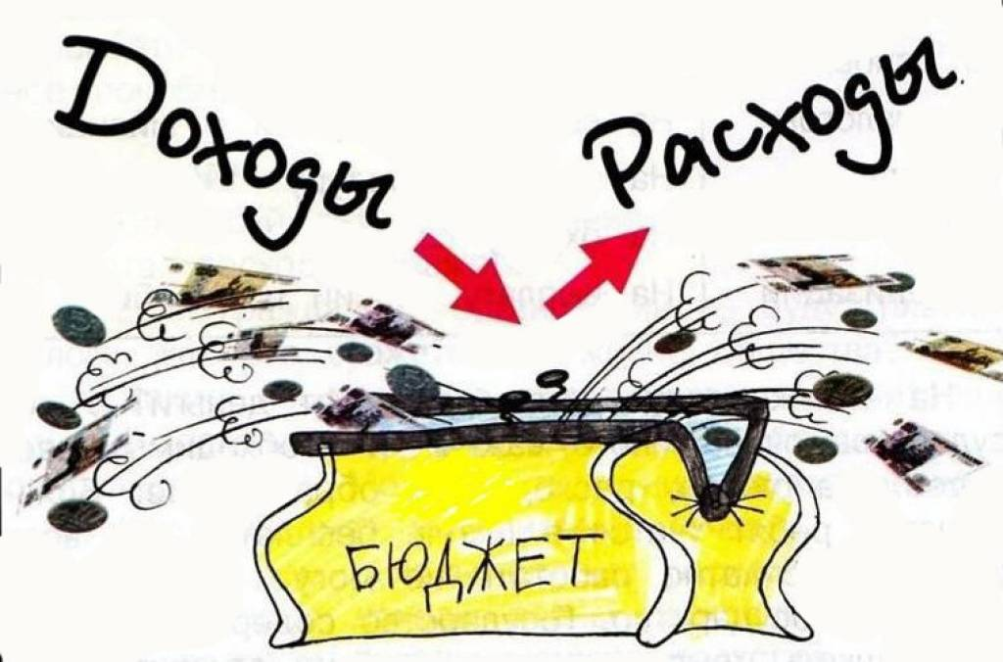
ОСНОВНЫЕ ПАРАМЕТРЫ ИСПОЛНЕНИЯ БЮДЖЕТА ПАРТИЗАНСКОГО МУНИЦИПАЛЬНОГО РАЙОНА
ЗА 1 полугодие 2022 ГОДА (ТЫС.РУБ.)
Показатель | План | Факт | Исполнение (%)
Доход | 1 155 078,9 | 549 102,5 | 47,5
Расход | 1 250 819,8 | 563 636,7 | 45,1
Дефицит | -84 765,2 | -14 534,2 | -

Slide 4
ИСПОЛНЕНИЕ БЮДЖЕТА
ПАРТИЗАНСКОГО МУНИЦИПАЛЬНОГО РАЙОНА
ЗА 1 полугодие 2022 ГОДА ПО ДОХОДАМ (ТЫС.РУБ.)

Slide 5
СТРУКТУРА И ОБЪЕМ
НАЛОГОВЫХ И НЕНАЛОГОВЫХ ДОХОДОВ (ТЫС.РУБ.)
 | План 2022 года | Поступило на 01.07.2022 | Отклонения
ВСЕГО | 470 343,2 | 237 621,7 | -232 721,5
Налоговые доходы | 400 932,0 | 203 680,8 | -197 251,2
Налог на доходы физических лиц | 322 817,0 | 170 967,7 | -151 849,3
Акцизы | 21 600,0 | 14 020,2 | -7 579,8
Налоги на совокупный доход | 19 791,0 | 12 140,6 | -7650,4
Налоги на имущество | 32 374,0 | 4 636,6 | -27 737,4
Государственная пошлина | 4 350,0 | 1 915,7 | -2 434,3
Неналоговые доходы | 69 411,2 | 33 940,9 | -35 470,3
Доходы от использования имущества | 36 100,0 | 10 940,9 | -25 159,1
Плата за негативное воздействие на окружающую среду | 210,0 | 174,2 | -35,8
Доходы от оказания платных услуг и компенсации затрат государства | 6 101,2 | 382,1 | -5 719,1
Доходы от продажи материальных и нематериальных активов | 5 000,0 | 20 743,3 | +15 743,3
Штрафы, санкции, возмещение ущерба | 2 000,0 | 898,5 | -1 101,5
Прочие неналоговые доходы | 20 000,0 | 801,9 | -19 198,1

Slide 6
СТРУКТУРА И ОБЪЕМ БЕЗВОЗМЕЗДНЫХ ПОСТУПЛЕНИЙ (ТЫС.РУБ.)
 | План | Факт | Исполнение(%)
ВСЕГО | 684 735,7 | 311 480,8 | 45,5
Дотации бюджетам муниципальных районов на поддержку мер по обеспечению сбалансированности бюджетов | 0 | 0 | -
Субсидии | 102 932,7 | 36 707,0 | 35,7
Субвенции | 554 365,0 | 260 941,3 | 47,1
Иные межбюджетные трансферты | 27 438,0 | 13 660,2 | 49,8
Доходы бюджетов муниципальных районов от возврата бюджетными учреждениями остатков субсидий прошлых лет | 0 | 230,5 | -
Возврат остатков субсидий, субвенций и иных межбюджетных трансфертов, имеющих целевое назначение, прошлых лет | 0 | -58,2 | -

Slide 7
ИСПОЛНЕНИЕ БЮДЖЕТА ПАРТИЗАНСКОГО МУНИЦИПАЛЬНОГО РАЙОНА ЗА 1 ПОЛУГОДИЕ 2022 ГОДА ПО РАСХОДАМ (ТЫС.РУБ.)

Slide 8
СТРУКТУРА И ОБЪЕМ РАСХОДОВ БЮДЖЕТА ПАРТИЗАНСКОГО МУНИЦИПАЛЬНОГО РАЙОНА ЗА 1 ПОЛУГОДИЕ 2022 ГОДА (ТЫС.РУБ.)
 | План | Факт | Исполнение(%)
ВСЕГО | 1 250 819,8 | 563 636,7 | 45,1
Общегосударственные вопросы | 129 465,4 | 63 047,8 | 48,7
Национальная безопасность и правоохранительная деятельность | 3 000,0 | 3,3 | 0,1
Национальная экономика | 64 278,0 | 6 603,7 | 10,3
Жилищно-коммунальное хозяйство | 32 325,7 | 10 679,1 | 33,0
Образование | 851 981,4 | 398 617,0 | 46,8
Культура, кинематография | 59 324,4 | 30 872,2 | 52,0
Социальная политика | 76 001,4 | 36 372,6 | 47,8
Физическая культура и спорт | 1 998,9 | 133,5 | 6,7
Средства массовой информации | 2 330,3 | 1 153,0 | 49,5
Межбюджетные трансферты общего характера | 30 114,3 | 16 154,5 | 53,6

Slide 9
РАСХОДЫ БЮДЖЕТА РАЙОНА В РАМКАХ МУНИЦИПАЛЬНЫХ ЦЕЛЕВЫХ ПРОГРАММ ЗА 1 ПОЛУГОДИЕ 2022 ГОДА (ТЫС.РУБ.)
Наименование программ | Годовые назначения | Кассовое исполнение | Исполнение (%)
ВСЕГО ПО ПРОГРАММАМ | 1 093 186,0 | 486 329,7 | 44,5
«Развитие муниципальной службы в администрации ПМР на 2022-2026 годы» | 480,0 | 114,2 | 23,8
«Развитие образования ПМР на 2022-2027 годы» | 749 679,6 | 359 842,8 | 48,0
«Развитие культуры ПМР на 2021-2027 годы» | 74 541,1 | 39 613,9 | 53,1
«Социальная поддержка населения ПМР на 2021-2025 годы» | 4 642,4 | 2 358,6 | 50,8
«Защита населения и территории от ЧС, обеспечение пожарной безопасности ПМР на 2021-2023 годы» | 3 110,0 | 113,3 | 3,6
«Информационное общество ПМР на 2021-2023 годы» | 2 863,3 | 1 176,7 | 41,1
«Развитие транспортного комплекса ПМР на 2021-2025 годы» | 61 379,7 | 6 365,7 | 10,4

Slide 10
РАСХОДЫ БЮДЖЕТА РАЙОНА В РАМКАХ МУНИЦИПАЛЬНЫХ ЦЕЛЕВЫХ ПРОГРАММ (ПРОДОЛЖЕНИЕ)
Наименование программ | Годовые назначения | Кассовое исполнение | Исполнение (%)
«Экономическое развитие ПМР на 2021-2023 годы» | 31 801,5 | 16 113,5 | 50,7
«Противодействие коррупции в ПМР на 2021-2023 годы» | 105,0 | 9,7 | 9,2
«Улучшение условий труда в муниципальных учреждениях ПМР на 2022-2026 годы» | 268,9 | 110,0 | 40,9
«Реализация Стратегии государственной молодежной политики на территории ПМР на 2021-2025 годы» | 370,0 | 51,6 | 13,9
«Доступная среда на 2022-2024 годы» | 811,3 | 315,9 | 38,9
«Развитие физической культуры и спорта на территории ПМР на 2021-2024 годы» | 1 999,0 | 133,5 | 6,7
«Развитие архивного дела в Партизанском муниципальном районе на 2021-2023 годы» | 30,0 | 0,0 | 0
«Патриотическое воспитание граждан ПМР на 2021-2025 годы» | 541,0 | 289,4 | 53,5
«Развитие малого и среднего предпринимательства в ПМР на 2022-2027 г.г.» | 330,0 | 150,0 | 45,4

Slide 11
РАСХОДЫ БЮДЖЕТА РАЙОНА В РАМКАХ МУНИЦИПАЛЬНЫХ ЦЕЛЕВЫХ ПРОГРАММ (ПРОДОЛЖЕНИЕ)
Наименование программ | Годовые назначения | Кассовое исполнение | Исполнение (%)
«Проведение мероприятий по строительству, реконструкции, ремонту объектов ЖКХ в ПМР на 2021-2023 годы» | 24 473,2 | 10 301,1 | 42,1
«Обеспечение жильем молодых семей ПМР на 2021-2025 годы» | 5 506,2 | 1 573,2 | 28,6
«Устойчивое развитие сельских территорий на 2021-2025 годы» | 1 101,8 | 0,0 | 0
«Строительство Новолитовской общеобразовательной школы на 220 учащихся на 2012-2022 годы» | 94 617,9 | 30 915,1 | 32,7
«Комплексная безопасность образовательных учреждений ПМР на 2022-2025 годы» | 2 830,0 | 1 772,3 | 62,6
«Проведение мероприятий по строительству, реконструкции, ремонту объектов муниципального жилищного фонда и предоставление жилых помещений детям-сиротам ПМР на 2020-2022 годы» | 31 611,1 | 15 004,2 | 47,5

Slide 12
РАСХОДЫ БЮДЖЕТА РАЙОНА В РАМКАХ МУНИЦИПАЛЬНЫХ ЦЕЛЕВЫХ ПРОГРАММ (ОКОНЧАНИЕ)
Наименование программ | Годовые назначения | Кассовое исполнение | Исполнение (%)
«Профилактика терроризма, экстремизма, наркомании и алкоголизма, предупреждение безнадзорности, беспризорности и правонарушений среди несовершеннолетних на территории ПМР на 2022-2025 годы» | 80,0 | 2,0 | 2,5
«Укрепление общественного здоровья населения ПМР на 2021-2024 годы» | 13,0 | 3,0 | 23,1

Slide 13
Финансовое управление администрации Партизанского муниципального района
Официальный сайт: http://rayon.partizansky.ru/
Телефон: 8 (42365) 21-4-12
Адрес: 692962, Приморский край, Партизанский район,
с. Владимиро - Александровское, ул. Комсомольская, 45 а
E-mail: fin650valex@mail.ru

